Slide 1




Tự nhiên và xã hội
Bài 5. Hoạt động kết nối với cộng đồng (Tiết 1)

Slide 2

1. Tìm hiểu các hoạt động ủng hộ của trường Minh, Hoa

Slide 3
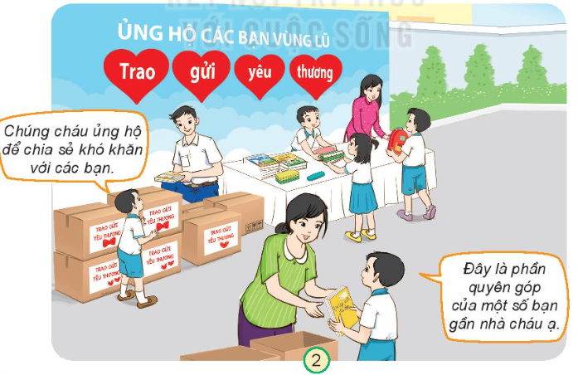
1. Quan sát hoạt động của trường Minh, Hoa trong mỗi hình và cho biết:
Các bạn đã tham gia hoạt động kết nối nào với cộng đồng. Mô tả hoạt động đó.
Ý nghĩa của các hoạt động?
Nhận xét của em về sự tham gia của các bạn?

Slide 4
Chia sẻ trước lớp

Slide 5
CHIA SẺ TRƯỚC LỚP
Các bạn Minh, Hoa đang quyên góp sách vở, đồ dùng học tập để ủng hộ các bạn vùng lũ lụt.
Việc làm này thể hiện sự đùm bọc, yêu thương đồng bào
Các bạn tham gia rất nhiệt tình, hào hứng, tự giác và rất tích cực

Slide 6
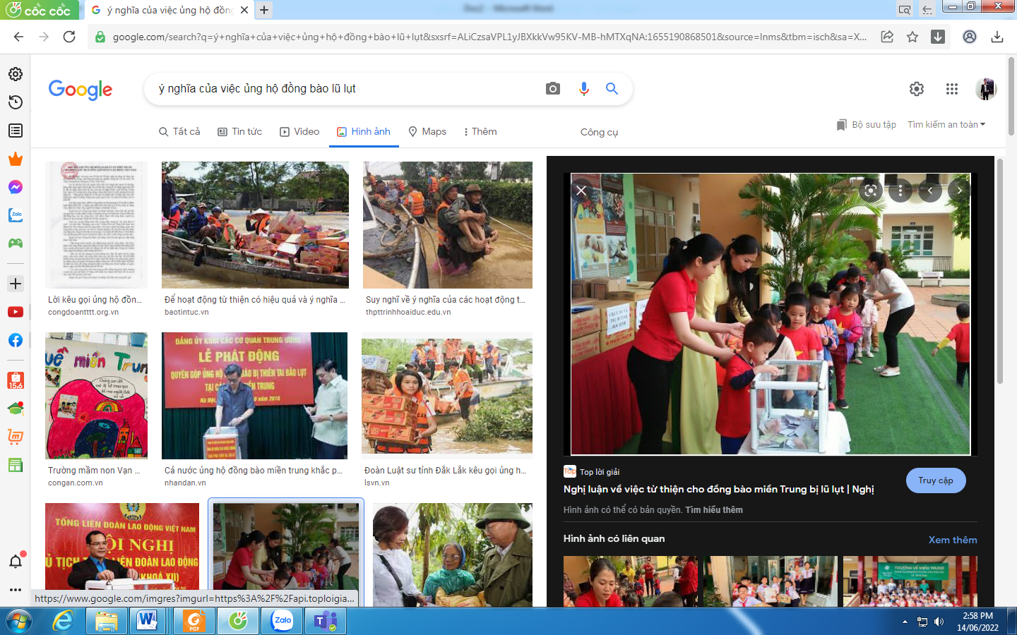
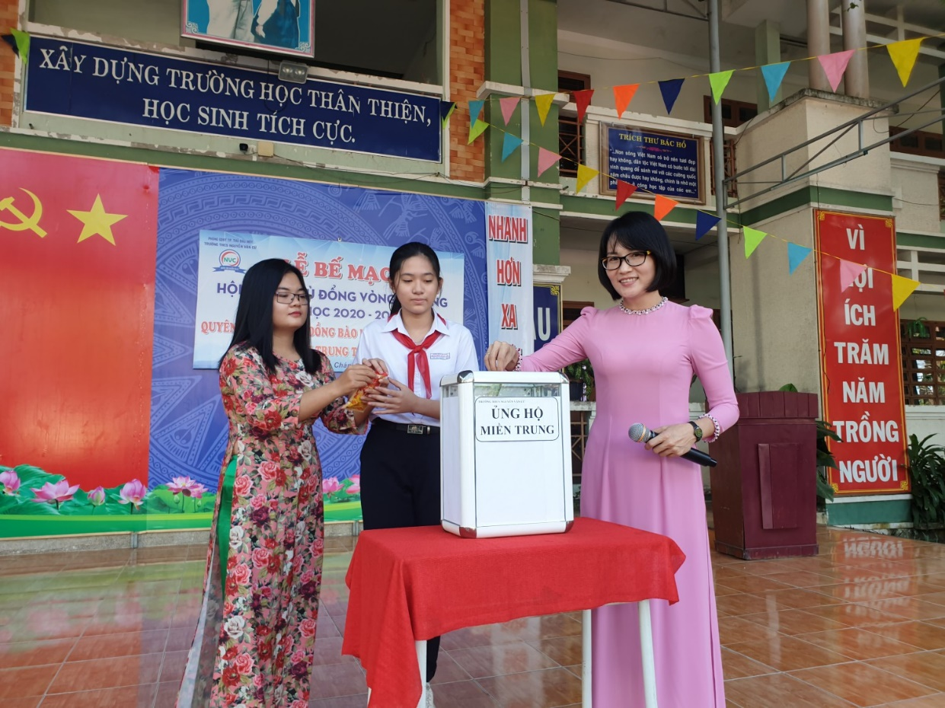
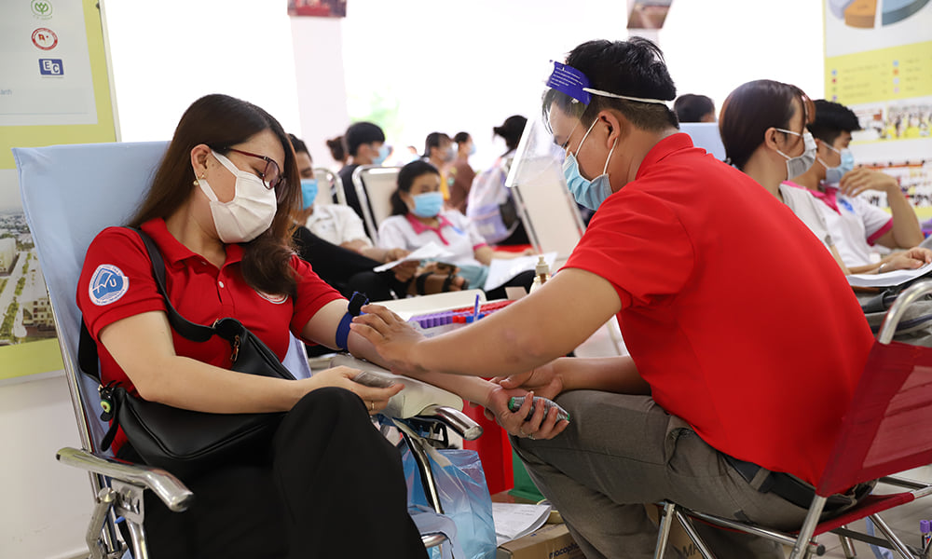
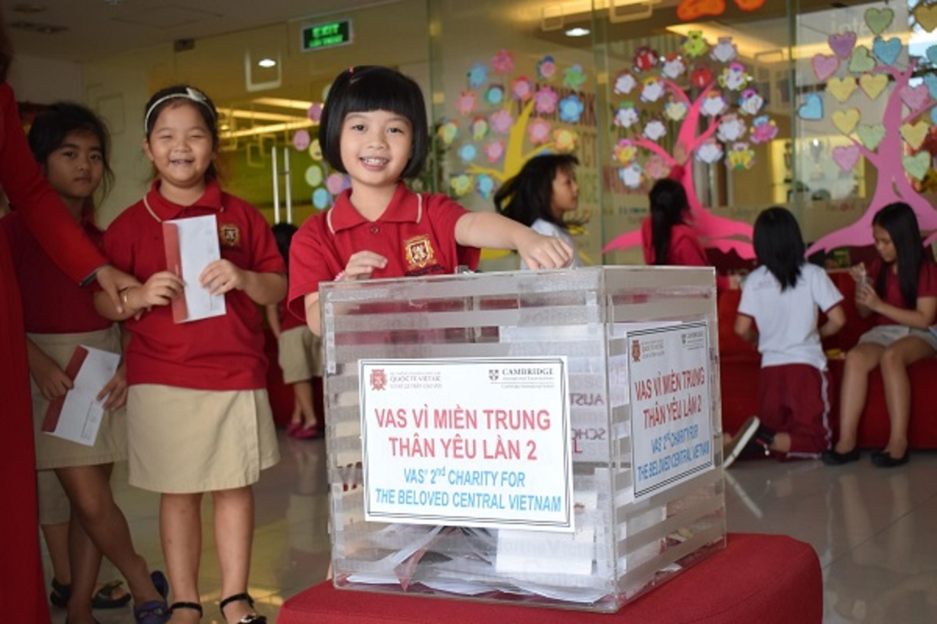
Một số bức tranh tham gia hoạt động kết nối cộng đồng

Slide 7
2. Tìm hiểu các hoạt động của trường học

Slide 8
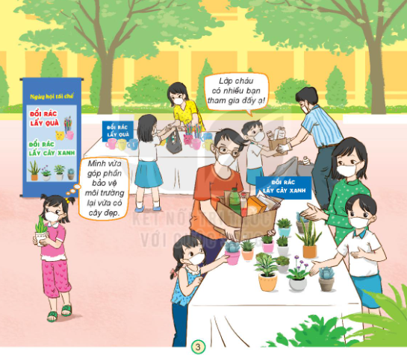
Quan sát tranh và trả lời câu hỏi:
Em thấy gì trong bức tranh ?
Em hãy nhận xét sự tham gia của các bạn như thế nào ?
Những hành động tham gia cộng động sẽ có ý nghĩa gì?

Slide 9
Các bạn trong tranh tham gia hoạt động đổi rác lấy cây xanh.
Các bạn rất tích cực và hào hứng
Việc làm này giúp bảo vệ môi trường luôn sạch đẹp.

Slide 10

Những hoạt động kết nối cộng đồng như: quyên góp sách vở, đổi rác lấy cây xanh… thể hiện sự quan tâm, đùm bọc, yêu thương đồng bào bằng việc giúp đỡ, chia sẻ một phần của mình với những người có hoàn cảnh khó khăn hơn.

Slide 11



Slide 12
Hoạt động kết nối với xã hội của trường học
Kể tên những hoạt động kết nối với cộng đồng của trường em?
Em đã tham gia hoạt động nào? Em thích hoạt động nào nhất? Vì sao?

Slide 13
Những hoạt động kết nối với cộng đồng tại trường
Ủng hộ sách vở và quần áo cho học sinh vùng cao,
học sinh vùng lũ
Ủng hộ quỹ phòng chống dịch COVID - 19.
Làm các sản phẩm từ nguyên liệu tái chế để gây quỹ
bảo vệ môi trường.
Đổi các sản phẩm như pin, chai nhựa, vỏ hộp sữa để lấy cây xanh.

Slide 14
Vận dụng

Slide 15
Lưu ý:
- Kể với bố mẹ và người thân những hoạt động kết nối với xã hội của trường em đã tham gia

